Slide 1
Опыт оказания комплексной помощи семьям, испытывающим трудности
в воспитании и обучении детей подросткового возраста
Центр психолого-педагогической помощи несовершеннолетним МАУ ДО СР «Центр «Созвездие»
им. Героя Советского Союза Гришина И.Т.»
Ханты-Мансийский автономный округ – Югра
г. Советский

Slide 2
Этапы деятельности
взаимодействие с территориальной комиссией по делам
несовершеннолетних и защите их прав;
- взаимодействие со специалистами образовательных организаций;
индивидуальное консультирование родителей и детей;
семинары для родителей в режиме круглых столов, психологических встреч;
семинары для педагогов;
групповые встречи с подростками

Slide 3
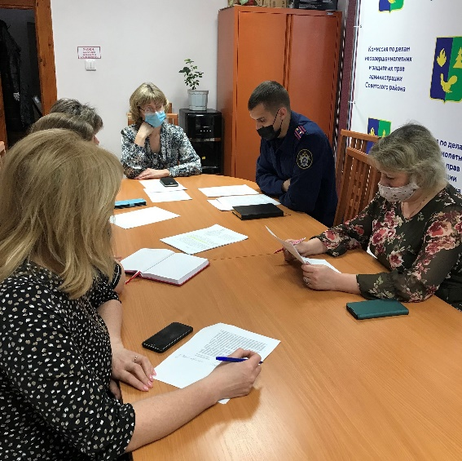
Межведомственное взаимодействие
участие специалистов в заседаниях территориальной комиссией по делам несовершеннолетних и защите их прав;
участие специалистов в разрешении конфликтных ситуаций в комиссиях управления образованием;
взаимодействие с департаментом опеки и попечительства по вопросам конфликтных ситуаций между родителями по вопросам определения места жительства ребенка;
взаимодействие с образовательными организациями, в том числе по конфликтным ситуациям

Slide 4
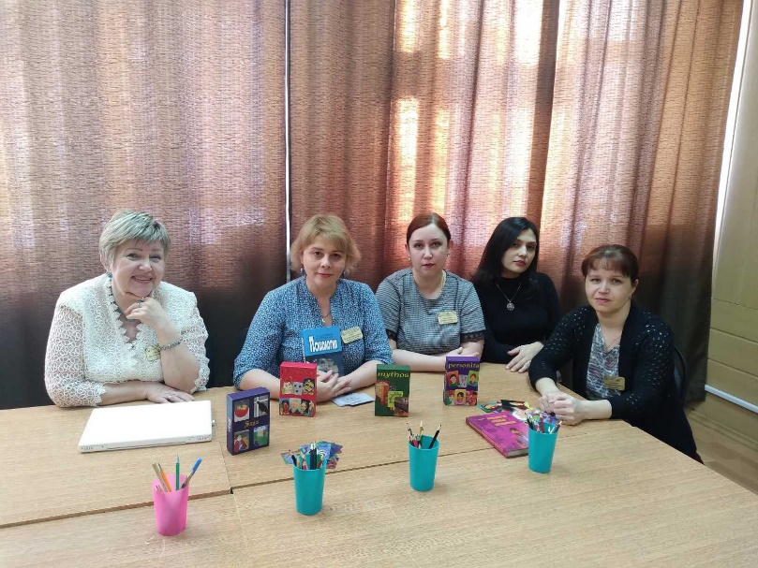
Возможности
ранняя помощь при обнаружении признаков девиантного поведения либо нарушений детско-родительских взаимоотношений;
мониторинг обучающихся, склонных к девиантному поведению;
представление на территориальной психолого-медико-педагогической комиссии

